Slide 1
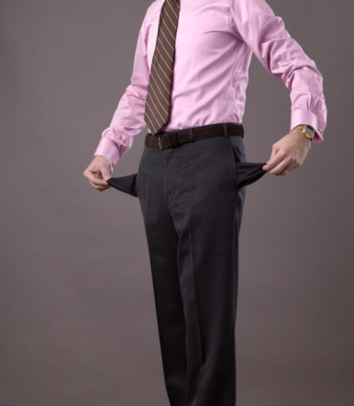
VENCIENDO AL GIGANTE DE LA POBREZA
1 Samuel 17:20-41

Slide 2
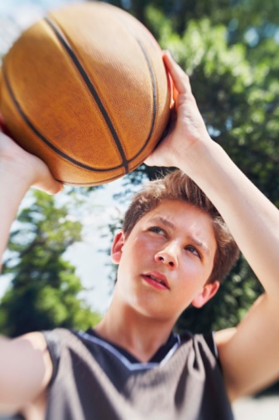
Aprender a aprovechar las oportunidades que se nos presentan para salir de la pobreza y miseria.

Slide 3
David era hijo de Isaí, un hombre efrateo de Belén de Judá, viejo y de gran edad entre los hombres, que tenía 8 hijos; los 3 mayores habían ido a la guerra y el menor que era David apacentaba las ovejas, eran una familia normal, súbditos del rey Saúl (v. 12).

Slide 4
A David se le presentó la oportunidad de salir de la pobreza y bendecir a la casa de su padre, y aunque era riesgoso, no la desaprovechó. Dios desea que seamos prósperos y que aprovechemos las oportunidades que se nos presentan para salir bendecidos y bendecir a nuestra familia.

Slide 5
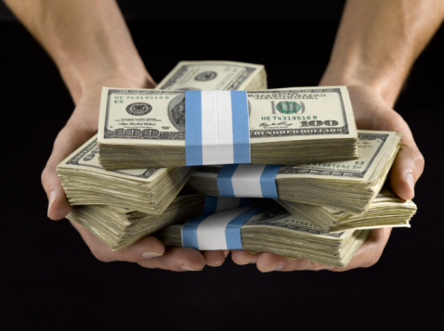
¿CÓMO PUEDE VENCER AL GIGANTE DE LA POBREZA?
a) Aproveche las oportunidades. David había ido a dejarles comida a sus hermanos y a saber cómo estaban, por orden de su padre (v. 17-18), pero cuando llegó al campamento, el gigante Goliat estaba provocando a Israel y los varones tenían miedo (v. 23-24),

Slide 6
¿CÓMO PUEDE VENCER AL GIGANTE DE LA POBREZA?
entonces la gente le dijo a David que el rey había ofrecido dar a su hija, riquezas y eximir de tributo a la casa del padre del que venciera al gigante y David vio la oportunidad de vencer al gigante y salir de la pobreza, además de poder bendecir a su familia y no pensó en desaprovecharla (v. 25).

Slide 7
b) Investigue cuidadosamente. Antes de tomar la decisión de enfrentar al gigante, David investigó bien el beneficio que obtendría al tomar el riesgo (v. 26-27, 30). Dios quiere bendecirnos, pero debemos estar seguros de los beneficios que obtendremos al iniciar un negocio, empresa o aceptar un empleo y si Dios está en el asunto.

Slide 8
c) No se deje desanimar: Es bueno buscar y atender consejos de los expertos, pero si Dios ha puesto una buena idea en su corazón para iniciar un negocio, extenderlo, cambiarse de empleo, etc.,

Slide 9
no se deje desanimar por los comentarios o críticas negativas de otras personas, incluso de la propia familia. A David lo criticó su propio hermano, pero él estaba seguro de lo Dios le había puesto en el corazón y no se dejó desanimar 28-30).

Slide 10
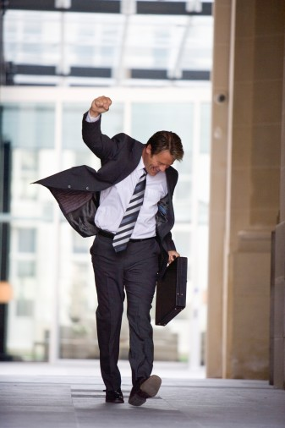
d) Inicie un proyecto en lo que usted es experto o tiene experiencia. Dios había preparado a David para vencer enemigos, lo había entrenado con osos y leones cuando cuidaba las ovejas de su padre, no era un inexperto y sabía a lo que se estaba enfrentando, él entendía que Goliat era como una de esas fieras y que era capaz de vencerlo porque estaba preparado (v. 31-36).

Slide 11
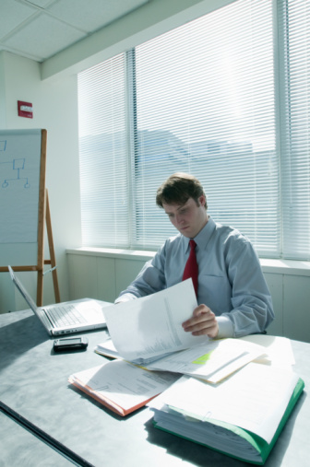
Procure hacer lo que usted sabe hacer bien y cuando decida empezar un negocio o proyecto hágalo dentro del campo que domina, recuerde que todo lo que ha pasado en su vida, el lugar donde ha trabajado o está trabajando seguramente es la escuela de Dios que lo prepara para algo más grande en un futuro cercano.

Slide 12
e) Crea y confíe en que Dios le apoyará: David estaba seguro en quien había confiado y que Dios lo libraría así como lo había librado de las garras de las fieras. Tan confiado estaba David en la protección divina que transmitió esa seguridad al rey Saúl y lo convenció de que él era el mejor hombre para el trabajo sin necesidad de tantas armas (v. 37).

Slide 13
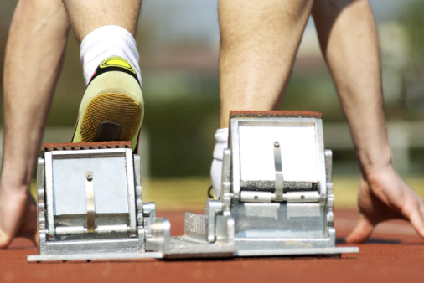
f) Decídase a actuar hoy mismo. Si Dios ha hablado a su corazón, no se resista más, las oportunidades pasan y si usted no las toma, se van y muchas veces no vuelven, no deje para mañana lo que puede hacer hoy; Dios abre puertas grandes, pero si usted no quiere cruzarlas Él no lo puede obligar, aunque Él sepa que detrás de ellas está su bendición y prosperidad económica. David aprovechó la oportunidad, aunque tenía su riesgo, pero triunfó y venció al gigante Goliat y al gigante de la pobreza. (v. 40-51).

Slide 14
g) Abra las ventanas de los cielos. Cuando Dios nos bendice es para que le demos a Él lo que le corresponde y un poco más, esto es el diezmo (décima parte de lo que recibimos) y ofrendas, ya sea la que damos a la iglesia, para construir un nuevo templo o para bendecir a hermanos o familiares. Hay promesa para aquel que es fiel en lo económico:

Slide 15
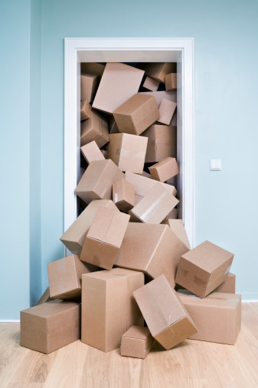
Malaquías 3:10, nos dice que Dios abrirá las ventanas de los cielos y derramará bendición hasta que sobreabunde si nosotros diezmamos y ofrendamos. Por las ventanas no metemos o sacamos cosas de una casa, son para que entre luz, ventilación y claridad, Dios no nos va a mandar el dinero sin que lo ganemos, pero si nos dará ideas (luz) para emprender negocios, y sabiduría para trabajar.

Slide 16
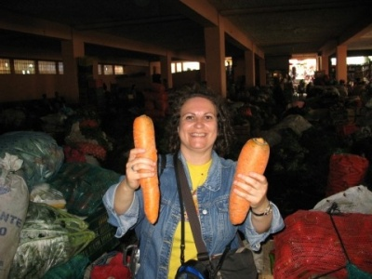
h) Siembre en buenas tierras (Almolonga). El que siembra abundantemente, cosechará abundantemente y debe hacerlo con gozo 2 Corintios 9:6-7. ¿Dónde debe sembrar?

Slide 17
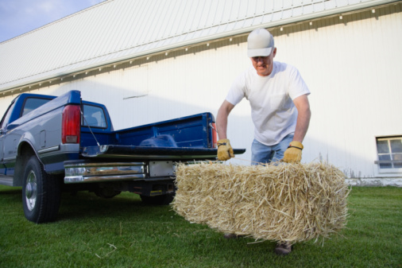
En su cónyuge. Proverbios 24:30-34
Pro 24:30 Pasé junto al campo del hombre perezoso,
Y junto a la viña del hombre falto de entendimiento;
Pro 24:31 Y he aquí que por toda ella habían crecido los espinos,
Ortigas habían ya cubierto su faz,
Y su cerca de piedra estaba ya destruida.

Slide 18
Pro 24:32 Miré, y lo puse en mi corazón;
Lo vi, y tomé consejo.
Pro 24:33 Un poco de sueño, cabeceando otro poco,
Poniendo mano sobre mano otro poco para dormir;
Pro 24:34 Así vendrá como caminante tu necesidad,
Y tu pobreza como hombre armado.

Slide 19
En sus padres. Efesios 6:2
Honra a tu padre y a tu madre, que es el primer mandamiento con promesa;

Slide 20
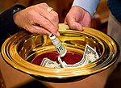
En su propia iglesia. Malaquías 3:10
Traed todos los diezmos al alfolí y haya alimento en mi casa; y probadme ahora en esto, dice Jehová de los ejércitos, si no os abriré las ventanas de los cielos, y derramaré sobre vosotros bendición hasta que sobreabunde.

Slide 21
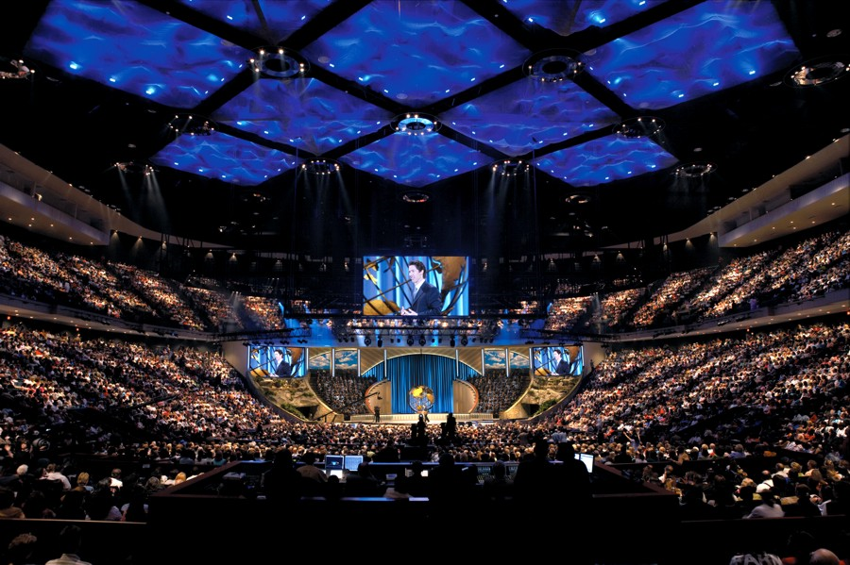
En la construcción de un nuevo templo. Éxodo 25:2-8
Exo 25:2 Di a los hijos de Israel que tomen para mí ofrenda; de todo varón que la diere de su voluntad, de corazón, tomaréis mi ofrenda.
Exo 25:3 Esta es la ofrenda que tomaréis de ellos: oro, plata, cobre,

Slide 22
En la construcción de un nuevo templo. Éxodo 25:2-8
Exo 25:4 azul, púrpura, carmesí, lino fino, pelo de cabras,
Exo 25:5 pieles de carneros teñidas de rojo, pieles de tejones, madera de acacia,

Slide 23
En la construcción de un nuevo templo. Éxodo 25:2-8
Exo 25:6 aceite para el alumbrado, especias para el aceite de la unción y para el incienso aromático,
Exo 25:7 piedras de ónice, y piedras de engaste para el efod y para el pectoral.
Exo 25:8 Y harán un santuario para mí, y habitaré en medio de ellos.

Slide 24
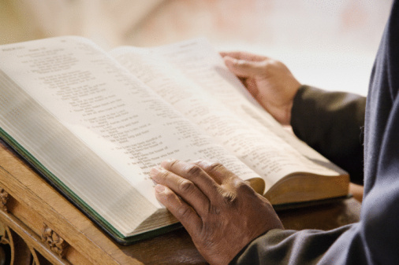
En los que enseñan la Palabra.

Slide 25
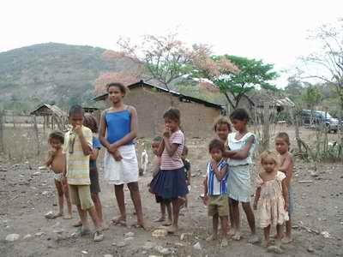
En los pobres y desvalidos. Proverbios 19:17
Pro 19:17 A Jehová presta el que da al pobre,
Y el bien que ha hecho, se lo volverá a pagar.

Slide 26
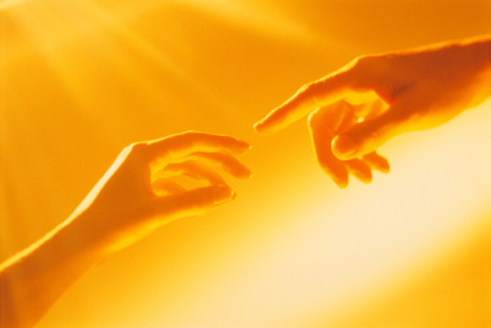
CONCLUSIÓN:
Sigamos todos estos consejos y experimentemos la mano de Dios en nuestras finanzas, pidamos sabiduría de lo alto (Santiago 1:5)
Y aprendamos a sembrar en buenas tierras para cosechar excelentes frutos.

